Slide 1
Trang 16

Slide 2
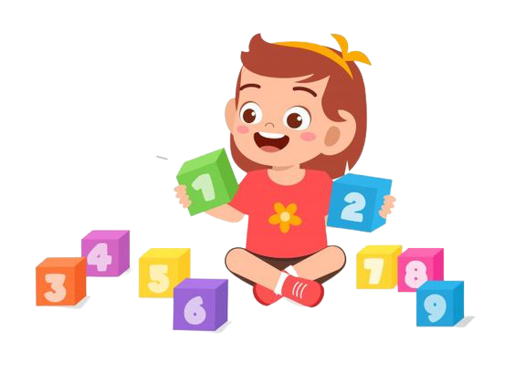

Slide 4
Tính giá trị biểu thức
320 + m với m = 20
300
340
322
360
Notes:
Nhấn vào các chữ cái A,B,C,D để kiểm tra đáp án. Nhấn vào nút mũi tên đỏ ở dưới góc phải để quay trở lại slide 1.

Slide 5
Tính giá trị biểu thức
725 – n với n = 50
675
625
775
657
Notes:
Nhấn vào các chữ cái A,B,C,D để kiểm tra đáp án. Nhấn vào nút mũi tên đỏ ở dưới góc phải để quay trở lại slide 1.

Slide 6
Tính giá trị biểu thức:
456 - b với b = 0
465
466
0
456
Notes:
Nhấn vào các chữ cái A,B,C,D để kiểm tra đáp án. Nhấn vào nút mũi tên đỏ ở dưới góc phải để quay trở lại slide 1.

Slide 7
Tính giá trị biểu thức
335 + m + 40 với m = 25
360
65
400
370
Notes:
Nhấn vào các chữ cái A,B,C,D để kiểm tra đáp án. Nhấn vào nút mũi tên đỏ ở dưới góc phải để quay trở lại slide 1.

Slide 8
Trang 16

Slide 10
Số?
a
Chu vi P của hình chữ nhật có chiều dài a chiều rộng b (cùng đơn vị đo) được tính theo công thức
b
P = (a+b) x 2
(a+b) x 2 là biểu thức có chứa hai chữ

Slide 11
Đâu là biểu thức có chứa hai chữ?
8 x c
30 + m x n
x – 10 + y
a + 8
25 – y + x

Slide 12
2
5
1
Hãy tính chu vi hình chữ nhật có kích thước như bảng sau:
3
2
0
0
1
4
?
Chiều dài (cm) | Chiều rộng (cm) | Chu vi hình chữ nhật (cm)
2
10
34
5
7
1
16
82
1 + 0 + 2
25
124
34
28

Slide 13
Tính giá trị của biểu thức
a + b x 2 với a = 8, b = 2
Nếu a = 8, b = 2
thì a + b x 2 =
8 + 2 x 2 =
8 + 4 = 12
12 là một giá trị của biểu thức a + b x 2.
(a + b) : 2 với a = 15, b = 27
Nếu a = 15, b = 27
thì (a + b) : 2 =
(15 + 27) : 2 =
42 : 2 = 21
21 là một giá trị của biểu thức (a + b) : 2.

Slide 14
Quãng đường ABCD gồm 3 đoạn như hình vẽ dưới đây:
B
6 km
c
m
n
A
D
Tính độ dài quãng đường ABCD với:
m = 4 km, n = 7 km
m = 5 km, n = 9 km

Slide 15
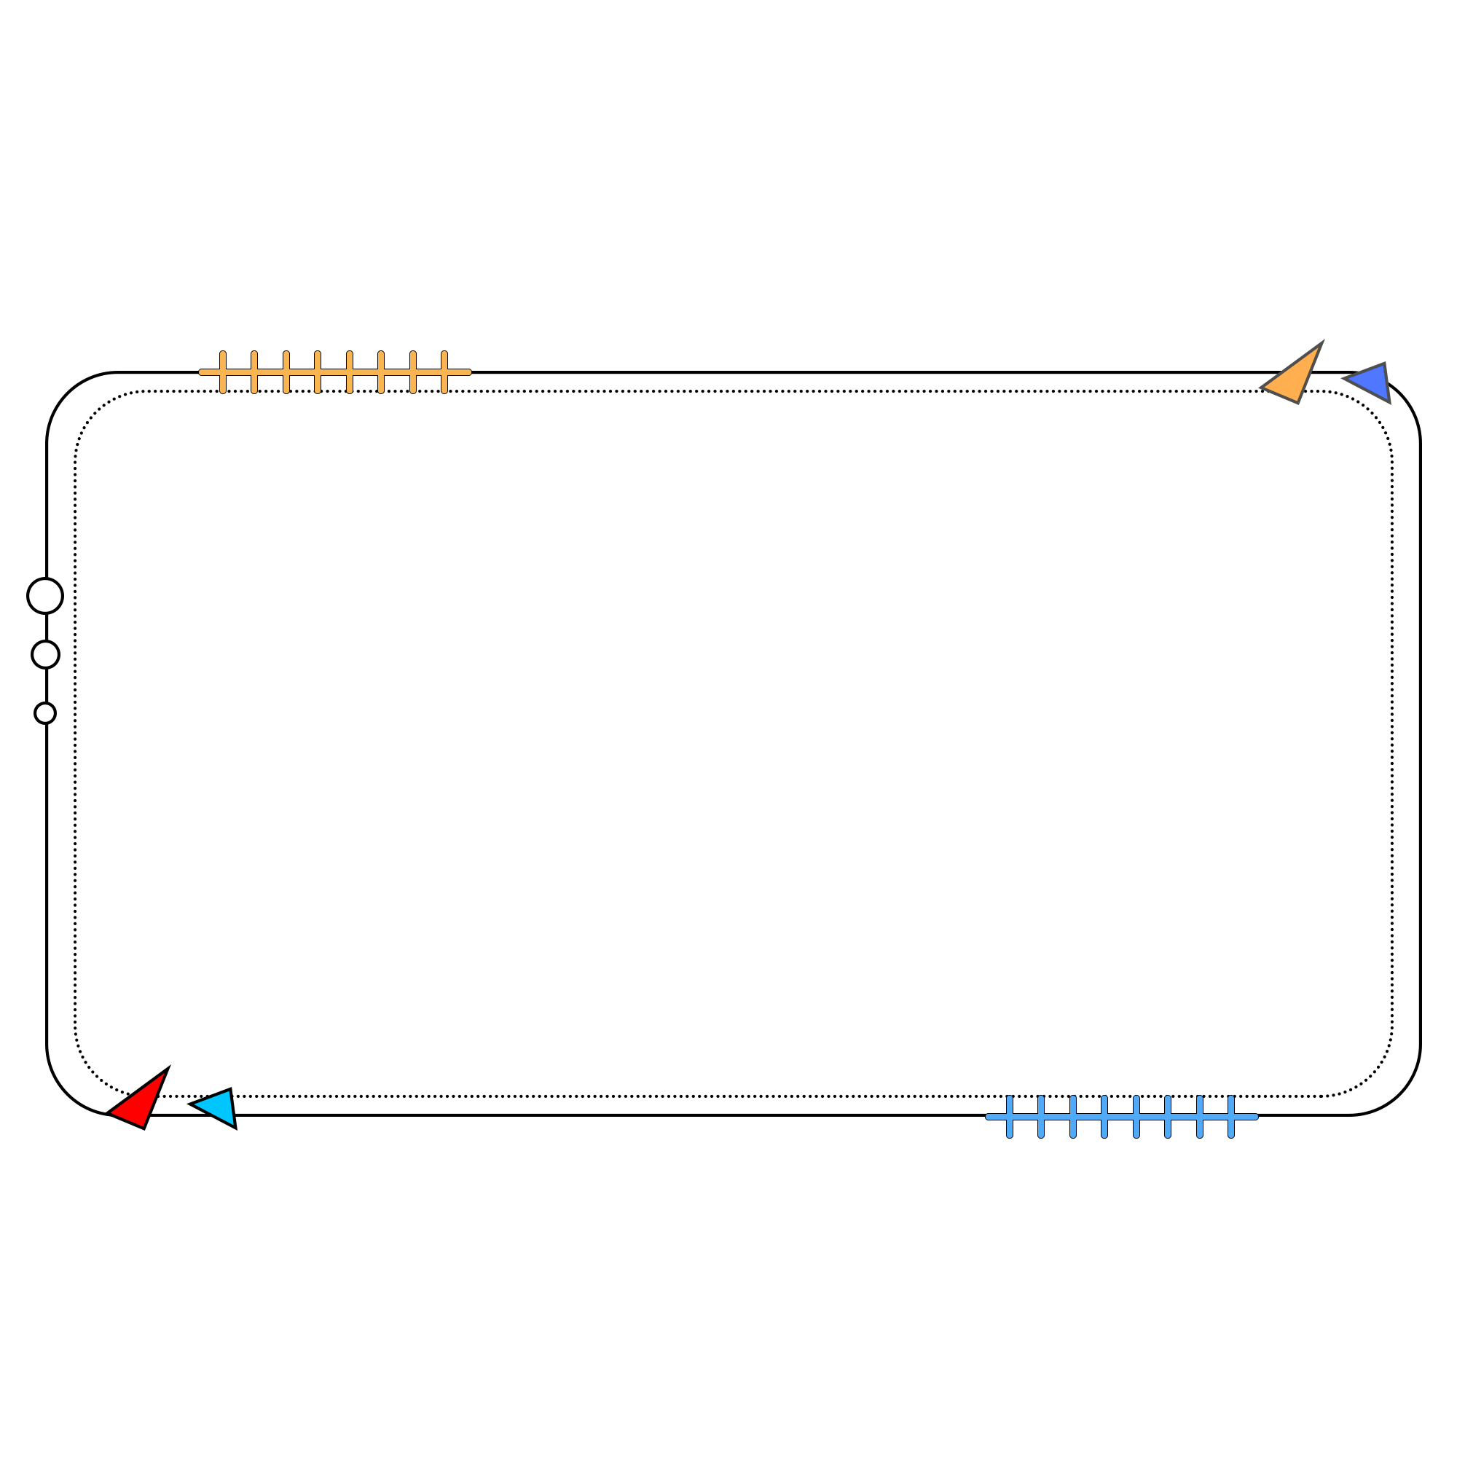
Quãng đường ABCD gồm 3 đoạn như hình vẽ dưới đây:
B
6 km
c
m
n
A
D
a) Nếu m = 4 km, n = 7 km thì quãng đưỡng ABCD dài là:
4 + 6 + 7 = 17 (km)
Đáp số: 17 km

Slide 16
Quãng đường ABCD gồm 3 đoạn như hình vẽ dưới đây:
B
6 km
c
m
n
A
D
b) Nếu m = 5 km, n = 9 km thì quãng đưỡng ABCD dài là:
5 + 6 + 9 = 20 (km)
Đáp số: 20 km

Slide 17
a) Tính giá trị của biểu thức 12 : (3 – m) với m = 0, m = 1, m = 2
a)Với m = 0, giá trị biểu thức 12 : (3 – m) = 12 : (3 – 0) = 12 : 3 = 4
Với m = 1, giá trị biểu thức 12 : (3 – m) = 12 : (3 – 1) = 12 : 2 = 6
Với m = 2, giá trị biểu thức 12 : (3 – m) = 12 : (3 – 2) = 12 : 1 = 12

Slide 18
b) Trong 3 giá trị của biểu thức tìm được ở câu a, với m bằng bao nhiêu thì biểu thức 12 : (3 – m) có giá trị lớn nhất?
a)Với m = 0, giá trị biểu thức 12 : (3 – m) = 12 : (3 – 0) = 12 : 3 = 4
Với m = 1, giá trị biểu thức 12 : (3 – m) = 12 : (3 – 1) = 12 : 2 = 6
Với m = 2, giá trị biểu thức 12 : (3 – m) = 12 : (3 – 2) = 12 : 1 = 12
Vậy với m = 2 thì giá trị của biểu thức
12 : (3 – m) có giá trị lớn nhất

Slide 21
567 + a – b là biểu thức có chứa hai chữ.

Slide 22
Giá trị của biểu thức (a – b) x 2 với a = 20, b = 5 là 40

